Slide 1
Υπουργείο Τουρισμού
Άνοιγμα Τουρισμού

Slide 2
ΑΦΙΞΕΙΣ 15/6-30/6
ΔΙΕΘΝΕΙΣ ΠΤΗΣΕΙΣ
Ακoλουθούμε τις οδηγίες της ΕΕ για τις απαγορεύσεις για non-essential travel από χώρες εκτός ΕΕ
ΑΕΡΟΔΡΟΜΙΟ ΕΛ.ΒΕΝΙΖΕΛΟΣ
Αίρεται η απαγόρευση για πτήσεις από Ιταλία, Ισπανία και Ολλανδία
Αλβανία και Βόρεια Μακεδονία μόνο για essential travel
Διατηρείται η απαγόρευση για Μεγ. Βρετανία και Τουρκία
2

Slide 3
ΑΦΙΞΕΙΣ 15/6-30/6
ΔΙΕΘΝΕΙΣ ΠΤΗΣΕΙΣ
Ακoλουθούμε τις οδηγίες της ΕΕ για τις απαγορεύσεις για non-essential travel από χώρες εκτός ΕΕ
ΑΕΡΟΔΡΟΜΙΟ ΘΕΣΣΑΛΟΝΙΚΗΣ
Επιτρέπονται όλες οι πτήσεις
Διατήρηση απαγόρευσης για πτήσεις από Ιταλία, Ισπανία, Ολλανδία, Μεγ. Βρετανία, Τουρκία, Αλβανία, Βόρεια Μακεδονία
3

Slide 4
ΑΦΙΞΕΙΣ 15/6-30/6
ΘΑΛΑΣΣΙΕΣ ΑΦΙΞΕΙΣ
Απαγορεύεται ο κατάπλους πλοίων από το εξωτερικό σε ελληνικά λιμάνια
Επιτρέπεται για σκάφη αναψυχής μόνο με το πλήρωμα
4

Slide 5
ΑΦΙΞΕΙΣ 15/6-30/6
ΧΕΡΣΑΙΕΣ ΑΦΙΞΕΙΣ
Κλειστά χερσαία σύνορα από Τουρκία, Αλβανία και Β. Μακεδονία (πλην των απολύτως αναγκαίων επαγγελματικών μετακινήσεων)
Ανοικτά με Βουλγαρία

Slide 6
ΑΦΙΞΕΙΣ από 1/7
ΔΙΕΘΝΕΙΣ ΠΤΗΣΕΙΣ
Αφίξεις σε όλα τα αεροδρόμια της χώρας
Συνδιαμόρφωση της πρότασης της ΕΕ για την λίστα τρίτων χωρών στις οποίες θα συνεχίσουν να υφίστανται περιορισμοί
6

Slide 7
ΑΦΙΞΕΙΣ από 1/7
ΧΕΡΣΑΙΕΣ ΑΦΙΞΕΙΣ
Άρση περιορισμών από Αλβανία, Βόρεια Μακεδονία εφόσον το επιτρέπουν οι υγειονομικές συνθήκες
Επανεξέταση έως 30/6 για την Τουρκία

Slide 8
ΑΦΙΞΕΙΣ από 1/7
ΘΑΛΑΣΣΙΕΣ ΑΦΙΞΕΙΣ
Επιτρέπεται ο κατάπλους πλοίων από το εξωτερικό σε ελληνικά λιμάνια

Slide 9
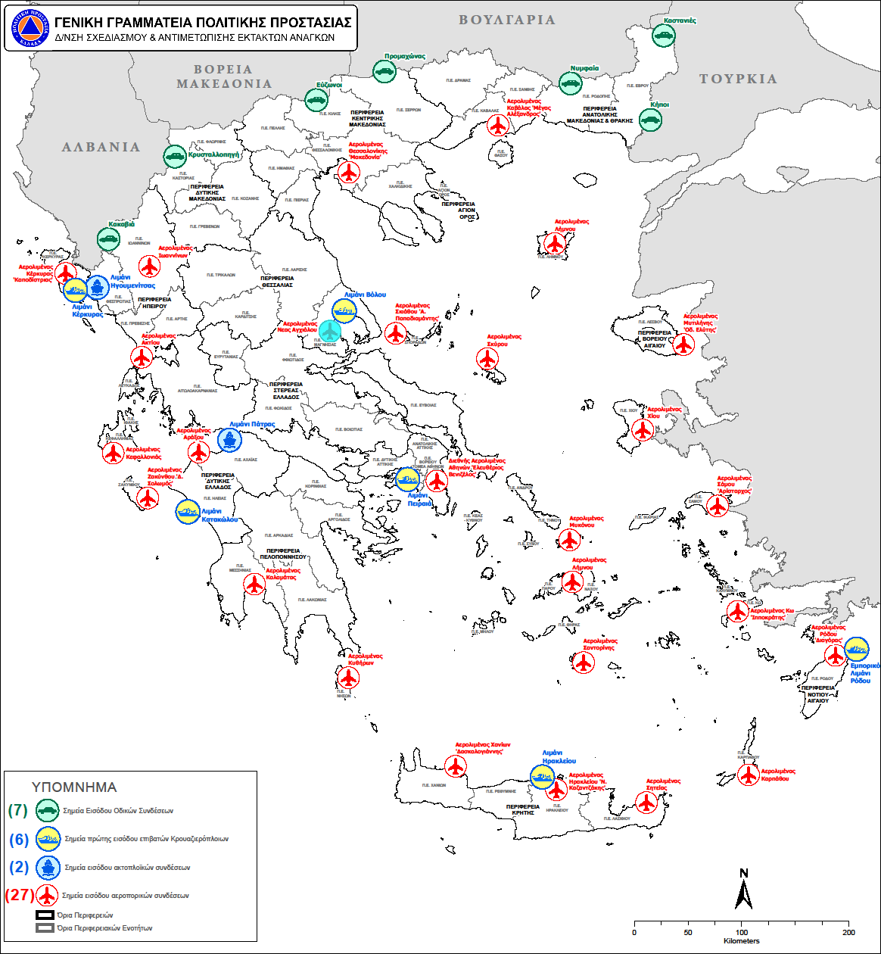
ΣΗΜΕΙΑ ΕΙΣΟΔΟΥ

Slide 10
ΜΕΤΡΑ ΠΡΟΛΗΠΤΙΚΟΥ ΕΛΕΓΧΟΥ
ΑΦΙΞΕΙΣ15/6-30/6
ΑΘΗΝΑ & ΘΕΣΣΑΛΟΝΙΚΗ
Από αεροδρόμια εκτός λίστας EASA:
Δειγματοληπτικά τεστ
Σύσταση για αυτοπεριορισμό στο ξενοδοχείο διαμονής του ταξιδιώτη μέχρι την έκδοση του αποτελέσματος του τεστ
14 ΜΕΡΕΣ ΚΑΡΑΝΤΙΝΑ σε περίπτωση ΘΕΤΙΚΟΥ τεστ/ξενοδοχείο καραντίνας
Από Ιταλία, Ισπανία, Ολλανδία και αεροδρόμια εντός λίστας EASA
Τεστ σε όλους
1 μέρα αυτοπεριορισμός σε ξενοδοχείο επιλογής του ταξιδιώτη (Αθήνα ή Θεσσαλονίκη) μέχρι την έκδοση του αποτελέσματος του τεστ
14 ΜΕΡΕΣ ΚΑΡΑΝΤΙΝΑ σε περίπτωση ΘΕΤΙΚΟΥ τεστ/ξενοδοχείο καραντίνας (ισχύει και για Αλβανία και Βόρεια Μακεδονία)

Slide 11
ΜΕΤΡΑ ΠΡΟΛΗΠΤΙΚΟΥ ΕΛΕΓΧΟΥ
Αφίξεις από 1/7
Για όλες τις χώρες προέλευσης
Όλοι οι ταξιδιώτες προς Ελλάδα θα συμπληρώνουν με την άφιξη ( ή πριν επιβιβαστούν) συγκεκριμένη ηλεκτρονική φόρμα PLF (Passenger load factor) με τα στοιχεία επαφής τους στην Ελλάδα (από 1.7 και μετά)
Δειγματοληπτικά τεστ
14 ΜΕΡΕΣ ΚΑΡΑΝΤΙΝΑ σε περίπτωση θετικού τεστ/ξενοδοχείο καραντίνας

Slide 12
ΞΕΝΟΔΟΧΕΙΑ ΚΑΡΑΝΤΙΝΑΣ
Ξενοδοχεία καραντίνας στις πρωτεύουσες νομών και σε όλα τα νησιά

